Slide 1
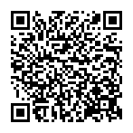
第52回 町屋海岸清掃
参加者募集中!!
主催：三重大学環境ISO学生委員会、NPO法人 町屋百人衆
協力：三重県津市
・準備物はこちらでご用意します。
（飲料水・火ばさみ・軍手・ごみ袋等）
・延期の際は、当日の午前7時30分頃に
環境ISO学生委員会のホームページにて
お知らせします。
清掃に参加希望の方は、
下記のアドレスの予約フォームから
名前（フリガナ）、性別、年齢
を入力して登録してください。
http://www.gecer.mie-u.ac.jp/student/local/clean.html
日時 9月18日(日)9時～11時30分
※雨天時の場合、25日(日)に行います。
集合 8時30分 三重大学正門
町屋海岸清掃
検索
(当日参加も可能です。）

